Slide 1
Исследование — универсальный способ познания действительности, который помогает развитию личности в динамично изменяющемся мире.
Познавательно – исследовательская деятельность имеет огромное значение для развития восприятия, мышления, речи ребенка.

Slide 2
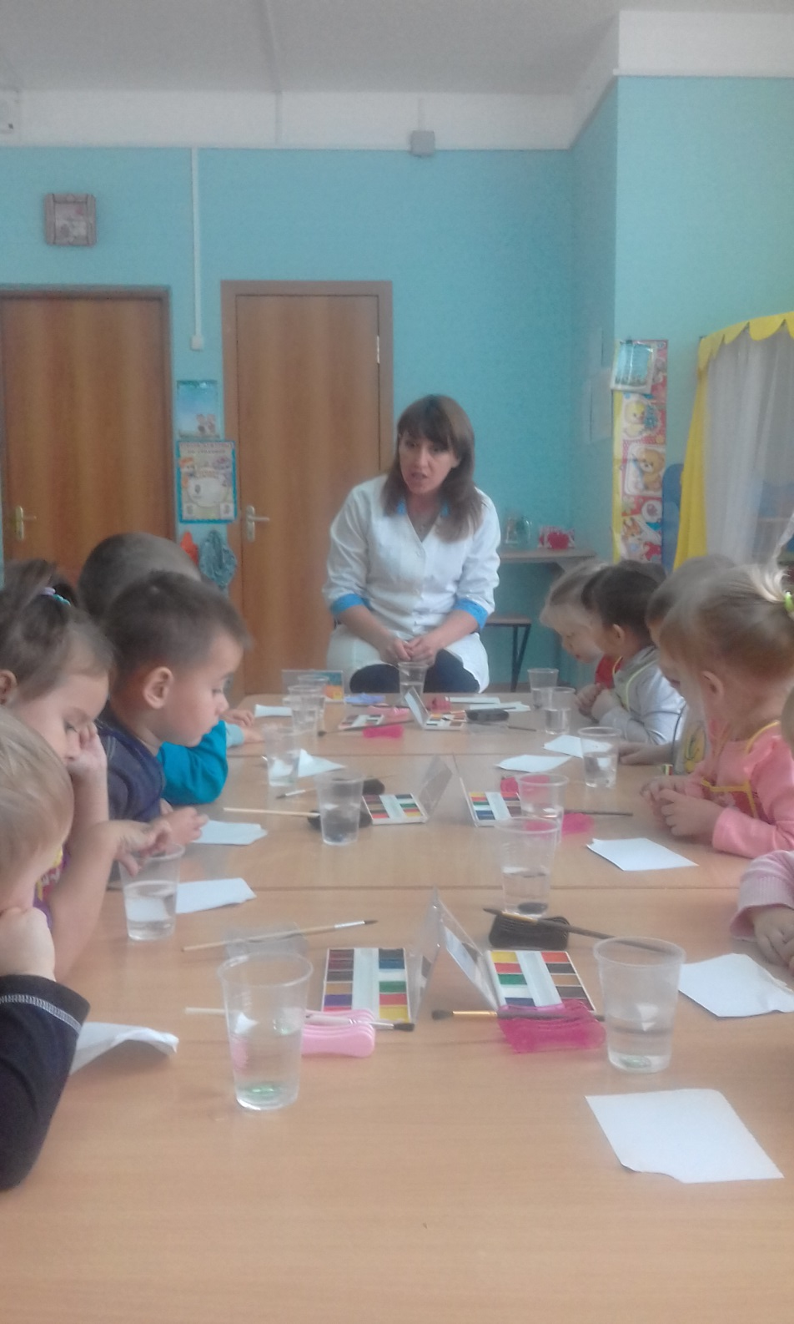
Дети по природе своей исследователи. Исследовательская, поисковая активность – естественное состояние ребенка, он настроен на познание окружающего мира, он хочет его познавать.
Недавно мы с детьми проводили эксперименты с водой.

Slide 3
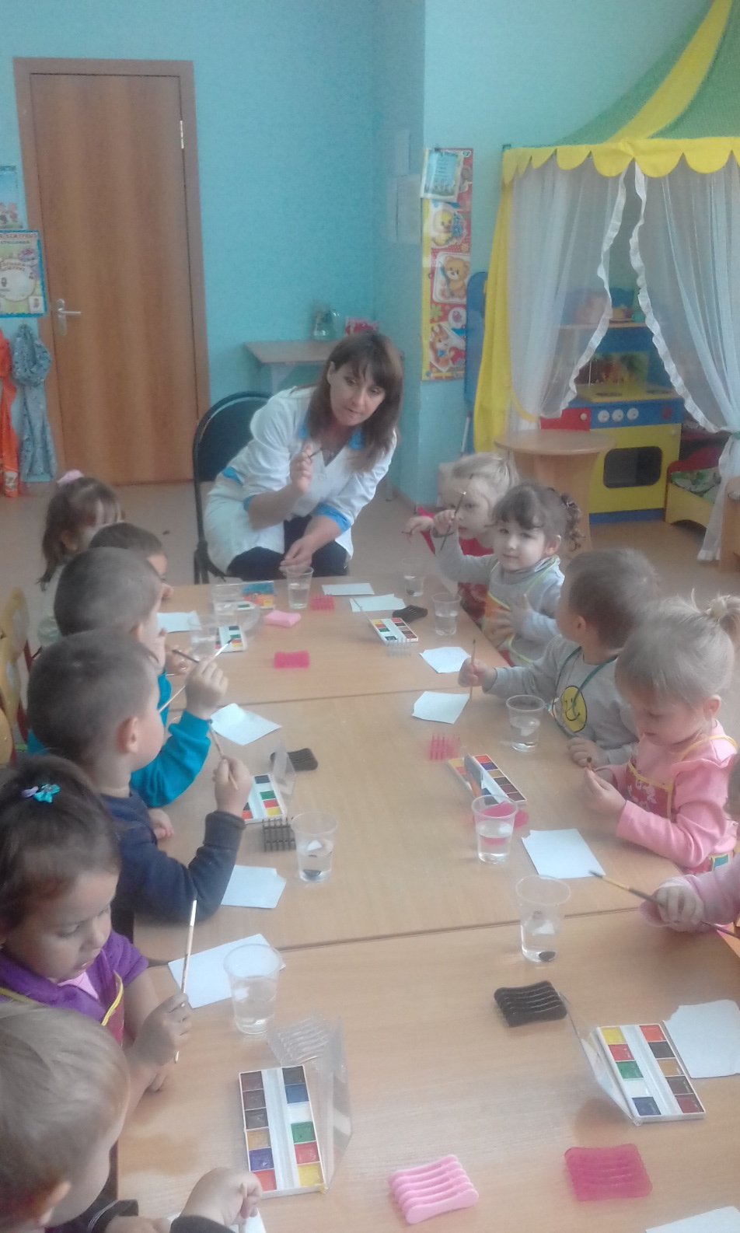
Уже в младшем дошкольном возрасте, познавая окружающий мир, дети стремятся не только рассмотреть предмет, но и потрогать его руками, языком, понюхать, постучать им и т.п.
Дети провели опыты и узнали что:
вода прозрачная;
вода не имеет запаха и вкуса;
вода окрашивается в любой цвет.

Slide 4
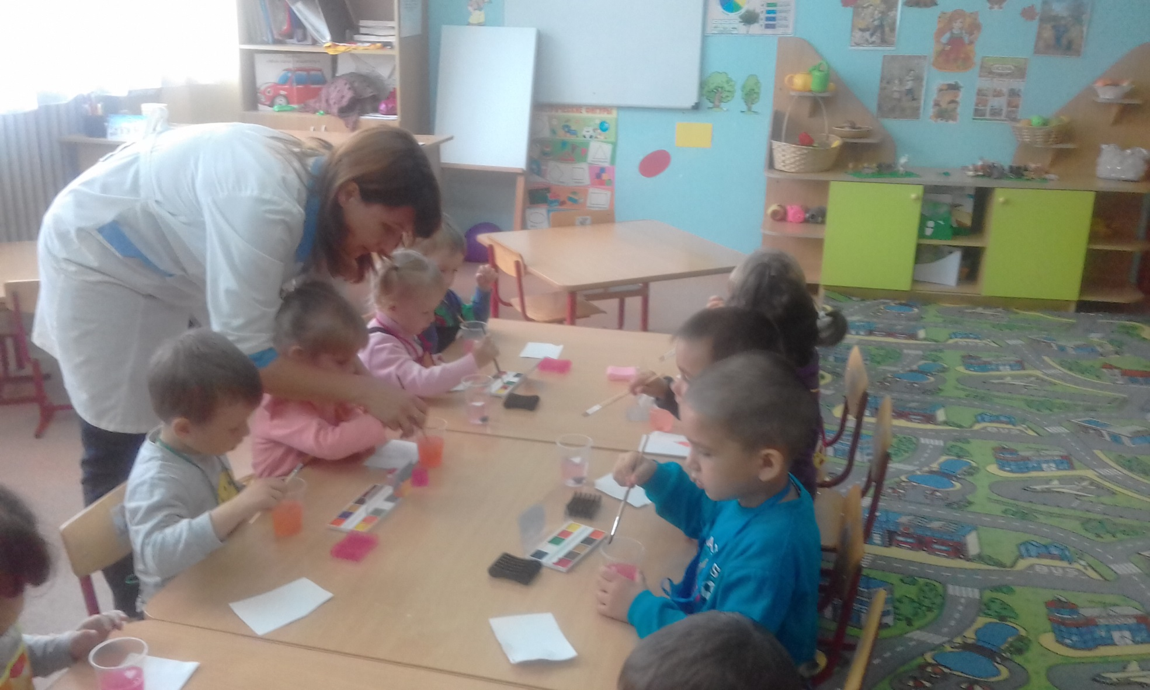

Slide 5
